Slide 2
Решите уравнения:
1)
I
2)
1)
II
2)
Notes:
Для визуализации решения и правильного ответа следует нажать на каждый пример последовательно 5 раз

Slide 3
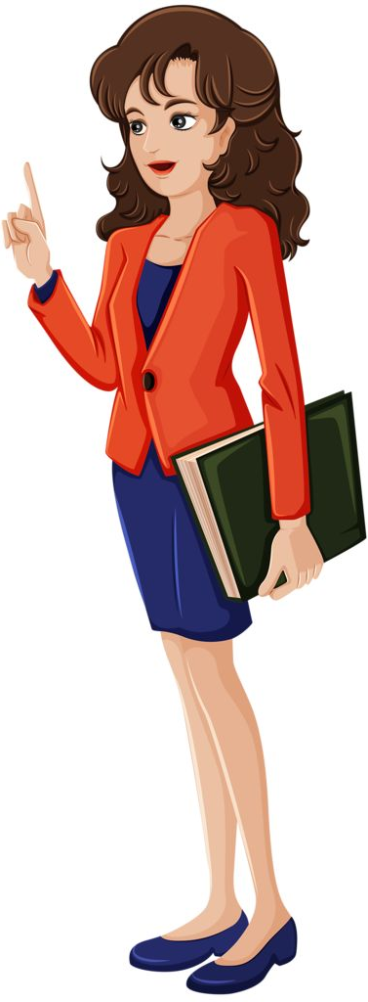
ac + bc = c (a + b)
Чтобы найти общий множитель, необходимо:
определить коэффициент общего множителя;
определить общую буквенную часть для всех
членов многочлена;
общий множитель получится путём произведе-
ния коэффициента и общей буквенной части,
полученных в первом и втором пунктах, его
выносим за скобки
Пример:
Notes:
Нажимаем на кнопку «i» – один раз, все остальные действия на слайде настроены на автоматический показ

Slide 4
1
Разложите на множители:
1)
2)
3)
4)
Notes:
Для визуализации правильного ответа следует нажимать на пример

Slide 5
1
Разложите на множители:
5)
6)
7)
8)
Notes:
Для визуализации правильного ответа следует нажимать на пример

Slide 6
1
Разложите на множители:
9)
10)
11)
12)
Notes:
Для визуализации правильного ответа следует нажимать на пример

Slide 7
2
Разложите на множители:
1)
2)
3)
4)
Notes:
Для визуализации правильного ответа следует нажимать на пример

Slide 8
2
Разложите на множители:
5)
6)
Notes:
Для визуализации правильного ответа следует нажимать на пример

Slide 9
3
Решите уравнение:
1)
2)
Ответ: 0; 5
Ответ: –4; 0
Notes:
Для визуализации решения и правильного ответа следует последовательно нажимать на уравнение – 3 раза.

Slide 10
3
Решите уравнение:
3)
4)
Ответ: 0;
Ответ: 0;
Notes:
Для визуализации решения и правильного ответа следует последовательно нажимать на уравнение – 3 раза.

Slide 11
4
Докажите, что значение выражения…
кратно 9
1)
- делится на 9
кратно 5
2)
- делится на 15
Notes:
Для визуализации решения и правильного ответа следует последовательно нажимать на пример– 5 раз.

Slide 12
4
Докажите, что значение выражения…
кратно 24
3)
- делится на 24
кратно 7
4)
- делится на 7
Notes:
Для визуализации решения и правильного ответа следует последовательно нажимать на пример– 5 раз.

Slide 13
Фон презентации
Учительница с указкой
Материалы к урокам

Slide 14
Скачано с www.znanio.ru

